Slide 1
ОЦЕНКА ВЛИЯНИЯ КОНТАКТНЫХ ХАРАКТЕРИСТИК НА НАПРЯЖЕННО-ДЕФОРМИРОВАННОЕ СОСТОЯНИЕ МОДЕЛИРУЕМОГО НАРУШЕННОГО МАССИВА
Горный институт КНЦ РАН г.Апатиты
н.с. С.В.Дмитриев
к.т.н. в.н.с. И.Э.Семенова
ведущий программист А.А.Шестов

Slide 2
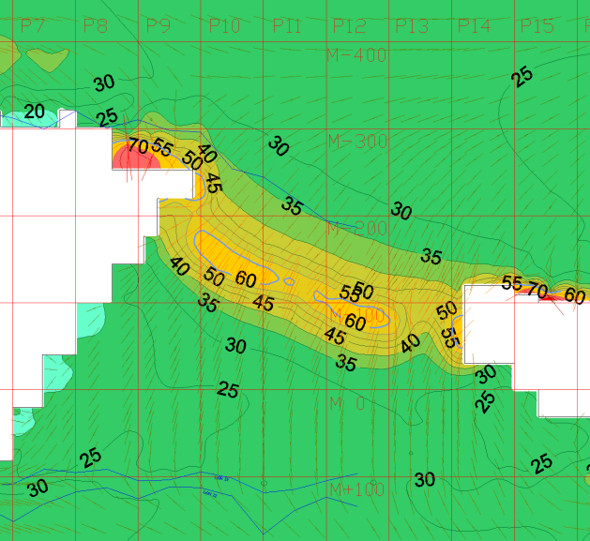
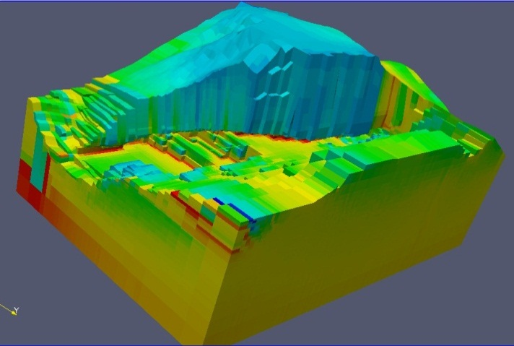
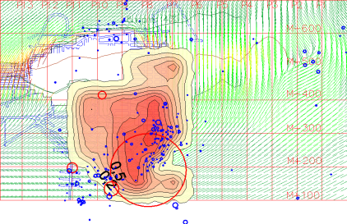
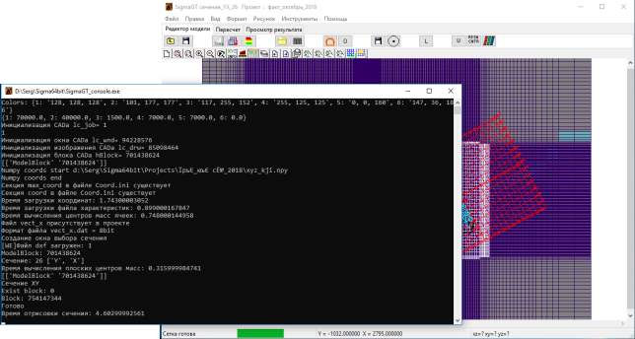
Хибинский массив – тектонически напряженный горный массив. Характеризуется сложным геологическим строением с разномасштабными нарушениями естественного и техногенного характера.
Моделирование объемного напряженно-деформированного состояния с учетом неоднородностей возможно в следующих программных продуктах: ANSYS, Fidesys, Salome (CodeAster) и других. Сотрудниками отдела геомеханики Горного института КНЦ РАН был разработан и используется основанный на методе конечных элементов программный комплекс SigmaGT.
До сих пор структурные неоднородности в программном комплексе моделируются с использованием замещающего материала.
На сегодняшний день производится модернизация реализованного математического аппарата комплекса трехмерными контактными элементами, позволяющими моделировать НДС массива с учетом нарушений его сплошности.
Notes:
Целью исследования является более адекватное моделирование особенностей НДС в окрестности структурных неоднородностей за счет учета характеристик контакта разномодульных сред.

Slide 3
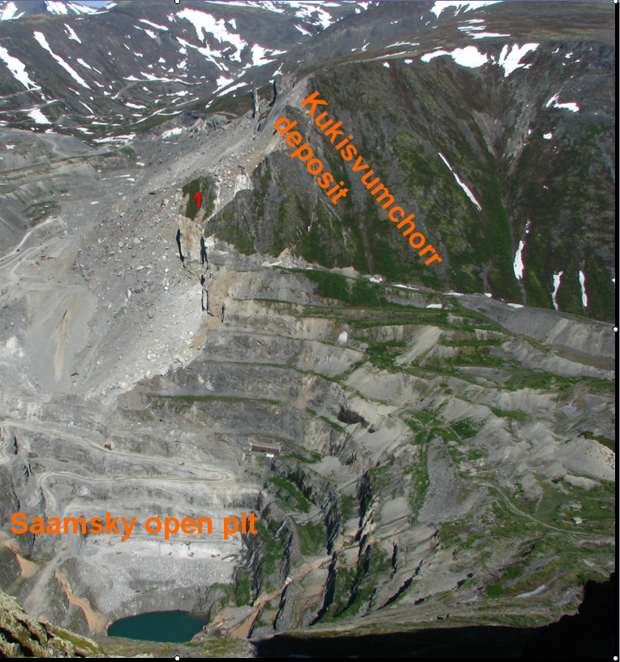
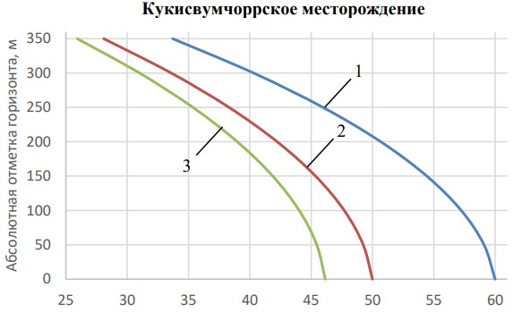
Объект исследования
Максимальная компонента главных напряжений σ1, МПа
1 – вмещающие породы
2 – бедные руды
3 – богатые руды
σ1/ σ2 = 0.6
Тип элемента | Модуль Юнга | Коэффициент Пуассона
Вмещающий массив | 70000 МПа | 0.2
Рудное тело | 40000 МПа | 0.35
Разломная структура | 7000МПа | 0.3
Notes:
В качестве исходного напряженно-деформированного состояния было принято расчетное распределение для участка месторождения Кукисвумчорр в Хибинском тектонически напряженном массива, полученное с учетом многолетних натурных исследований параметров НДС . Тектонические напряжения в массиве увеличиваются с глубиной. Отношение максимальной компоненты главных напряжений к средней составляет 0.6. Минимальна компонента представлена гравитационной составляющей.
Для разломной структуры и вмещающего массива задавались следующие деформационные характеристики:
Влияние крупных региональных разломов, в рамках численного моделирования, может быть учтено с помощью использования композитного замещающего материала, характеризующегося сниженными прочностными (деформационными) характеристиками. Такое представление дает достаточную достоверность моделирования на уровне модели месторождения. При более детальном моделировании, например изучении отдельного блока месторождения, необходимо учитывать контактные характеристики на границе блоков.
Учет влияния межблоковых интерфейсов в методе конечных элементов возможен с использованием предложенных Р.Гудманом контактных элементов и их модификаций. Данные элементы характеризуются нормальной и тангенциально жесткостью.
Основной задачей в данной работе было оценить изменение полей напряжений, как во вмещающем массиве, так и в разломной структуре, при внедрении контактных элементов по плоскости данной структурной неоднородности.

Slide 4
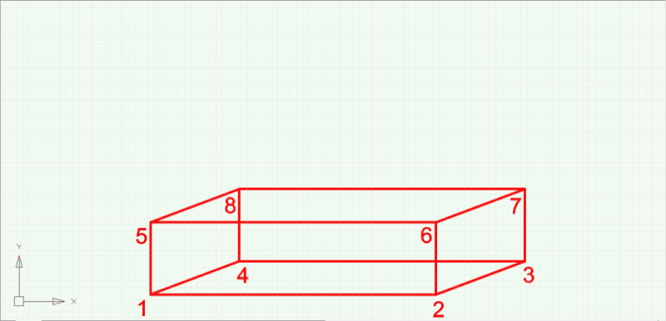
Трехмерная модификация контактного элемента
Является обобщением двумерного контактного элемента на объемный случай. Изначально имеет нулевую толщину и координаты пар его узлов идентичны. Обладает сравнительно большой нормальной жесткостью Kn и низкой тангенциальной Ks.
Notes:
Они позволяют моделировать деформации, проходящие на поверхности структурной неоднородности и получать более адекватные результаты моделирования напряженно-деформированного состояния массива горных пород.
За счет относительно нормальной жесткости и низкой тангенциальной жесткости, элемент практически предотвращает взаимное проникновение узлов соседних элементов и позволяет им смещаться друг – относительно друга без нарушения структуры сетки конечных элементов.

Slide 5
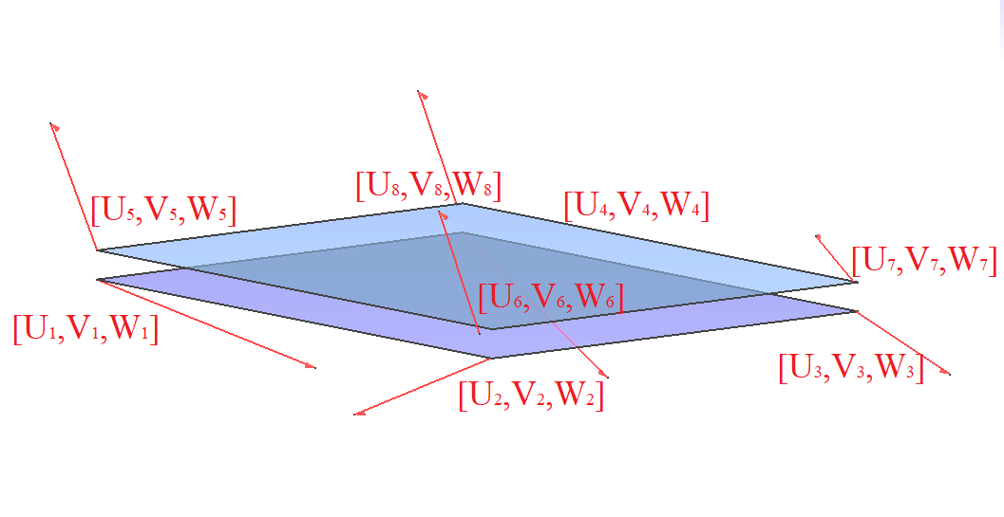
Трехмерная модификация контактного элемента
В исходном состоянии элемент имеет идентичные координаты в смежных узлах по координате Z. Размерность матрицы жесткости такого элемента [24×24]. Имея начальную матрицу жесткости для квадратного элемента с локальными координатами узлов X’, Y’:[–1,1] и Z’ = 0, необходимо было получить матрицу для элемента с произвольными глобальными координатами. Матрица Якоби для контактного элемента формируется за счет его функций формы в плоскости по аналогии с обычным упругим конечным элементом. В общей форме переход от локальных координат к глобальным имеет вид:
Notes:
Трехмерный контактный элемент является обобщением линейного контактного элемента Гудмана на трехмерный вид. Для интегрирования использовали функции формы объемного элемента. Сам контактный элемент рассматривали в локальных координатах в виде восьмиузловой пластины.

Slide 6
Создание модели и выбор участка
Notes:
Для более подробного численного моделирования, была вырезана уточненная модель с разломной структурой блока месторождения Кукисвумчорр из совмещенной модели Кукисвумчорр-Юкспор. Для данной процедуры в программном комплексе реализован функционал, позволяющий вырезать отдельные блоки модели с уплотненной сеткой конечных элементов, сохраняя при этом соответствие граничных условий между большой моделью месторождения и отдельных блоков.
Изначально разлом хоть и был направлен субвертикально и представлял собой практически выдержанную плоскость, он занимал несколько слоёв модели со сниженными прочностными характеристиками. Каждая подобная неровность геометрии разлома требует интеграции дополнительного слоя контактных элементов, что накладывает дополнительные требования к вычислительным мощностям ЭВМ.
Стоит отметить, что данный участок характеризуется высоким уровнем удароопасности.
Одна из гипотез такого поведения массива – наличие в нем структурного нарушения. До сих пор до конца не понятно – каким образом наличие разлома влияет на устойчивость блока в целом и выработок в нем.
Границы созданной модели:
С 0й по 300ую высотную отметку. С 200й по 750 магистраль.
С 6го по 11й разрезы.

Slide 7
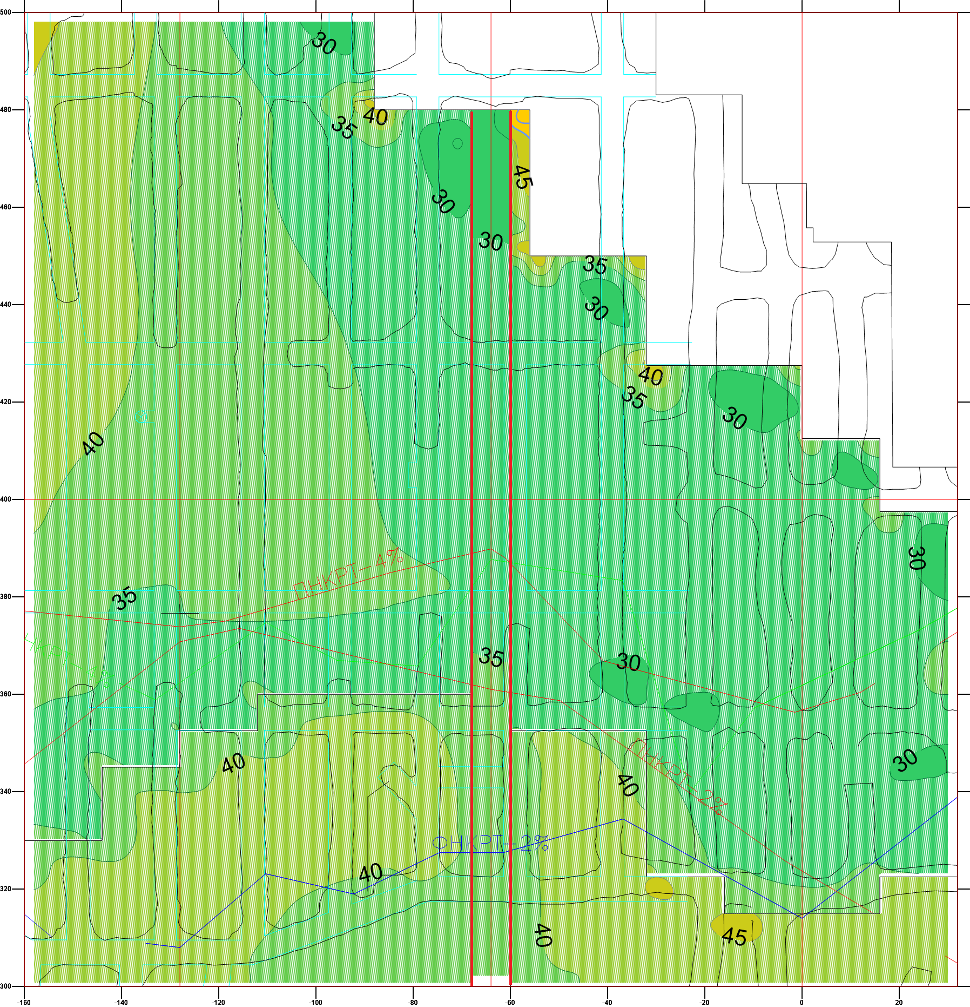
Исходное НДС блока в окрестности разлома
Границы созданной модели:
Высотные отметки:
с +0м по +300м
По магистралям:
с М+200й по М+750
По разрезам:
С Р+6 по Р+11
Notes:
Как упоминалось ранее разлом значительно выдержан вертикально и находится в удароопасном участке месторождения. На данном слайде выделены его границы и представлено распределение НДС в его окрестности. Для упрощения интеграции слоя контактных элементов, разлом был промоделирован двумя слоями модели. Так же это позволило провести оценку напряжений непосредственно внутри структурной неоднородности. Мощность структуры составляла 8м, в соответствии с представленным планам горных работ.

Slide 8
Особенности НДС исследуемого участка массива
Notes:
По максимальной компоненте главных напряжений разлом сжат. Сжимающие напряжения перпендикулярны к его берегам. В условиях сжатия, массив сохраняет напряженно-деформированное состояние близкое к однородному.
Более существенные различия видны с совпадающей в плане с разломом средней компонентой напряжений, а так же совпадающей с ним вертикально минимальной компонентой.

Slide 9
План расчетного эксперимента
На основе проанализированных источников:
Barton N. «Joint stiffness and compliance and the joint shearing mechanism»
В.Н. Костюченко, Г.Г. Кочарян, Д.В. Павлов «Деформационные характеристики межблоковых промежутков различного масштаба»
Г.Г. Кочарян «Геомеханика разломов»
С.А.Юфин и Е.В.Ламонина «Анализ напряженно-деформированного состояния трещиноватых скальных пород с использованием численных методов»
Jianchao Li «Numerical Simulation of Interfaces in Geomaterials: Development of a New Zero-thickness Interface Element»
был принят следующий диапазон значений контактных характеристик для разломной структуры разрабатываемой модели
1 этап |  |  | 2 этап (дополнительная серия)
Модуль Юнга |  | 7000 МПа | Модуль Юнга |  | 700 МПа
Номер модели | Kn (МПа/м) | Ks (МПа/м) | Номер модели | Kn (МПа/м) | Ks (МПа/м)
1 | 0.7e6 | 0.35e6 | 1 | 0.7e6 | 0.35e6
2 | 0.2e6 | 0.1e6 | 2 | 0.2e6 | 0.1e6
3 | 0.7e5 | 0. 35e5 | 3 | 0.7e5 | 0. 35e5
4 | 0.2e5 | 0.1e5 | 4 | 0.2e5 | 0.1e5
5 | 0.7e4 | 0. 35e4 | 5 | 0.7e4 | 0. 35e4
6 | 0.2e4 | 0.1e4 | 6 | 0.2e4 | 0.1e4

Slide 10
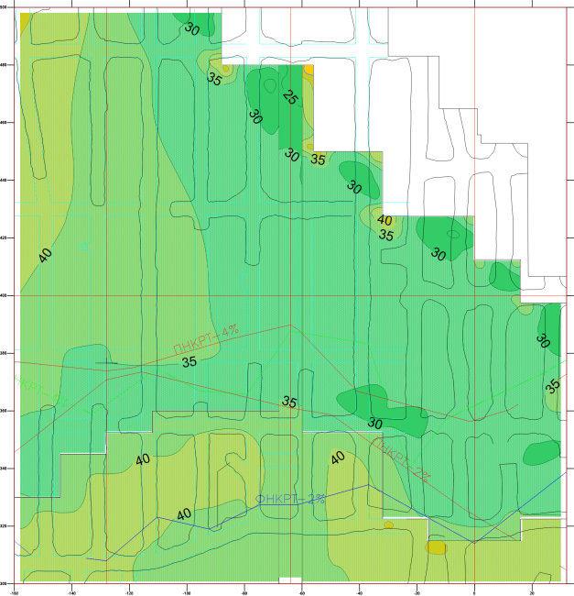
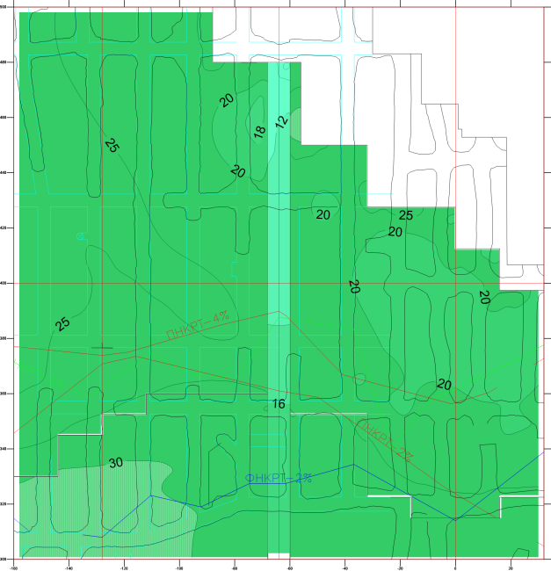
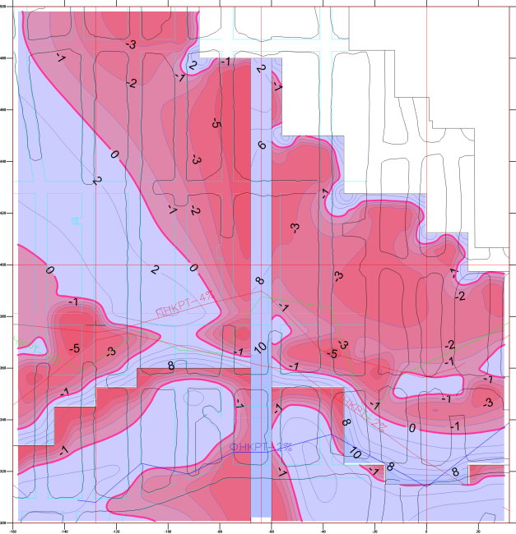
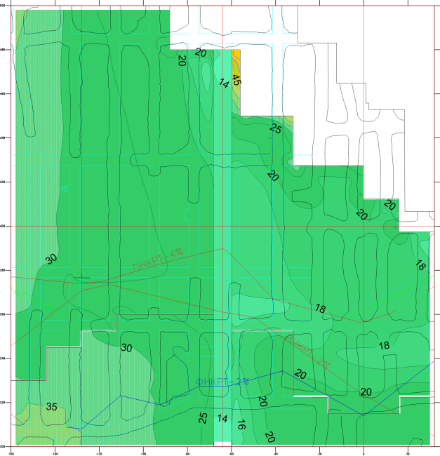
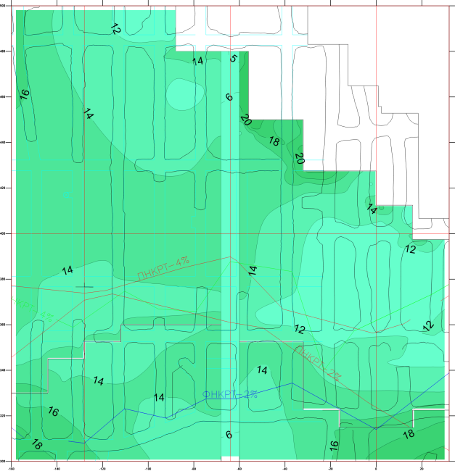
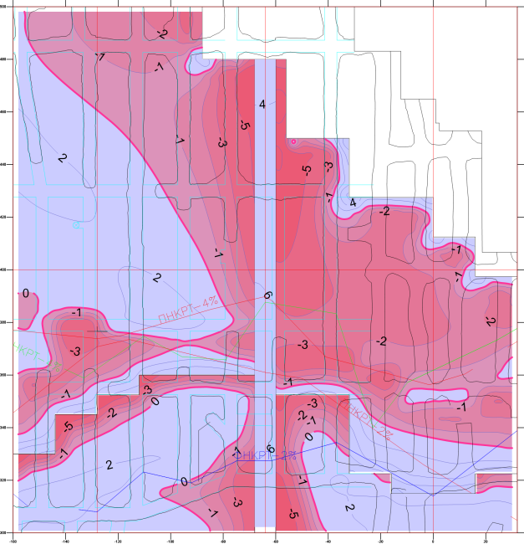
Вариация прочностных характеристик элементов разлома
σмакс
σср
σмин
E = 0.70E+04 МПа
σмакс
σср
σмин
E = 0.70E+03 МПа
Notes:
В виду относительно равномерного поля напряжений вблизи разлома в реальной модели месторождения, было принято решение о создании дополнительной серии численных экспериментов. В них разломная структура характеризуется более низкими деформационными характеристиками, в частности модулем Юнга. Это должно было дать более полное представление о влиянии параметров контактных элементов на поле НДС вблизи разлома.

Slide 11
Notes:
Для оценки абсолютных значений главных напряжений были выбраны равноудаленные от разлома участки массива. Всего было создано 12 численных моделей с вариацией нормальной и тангенциальной жесткостей. Наиболее показательными являются варианты, в которых относительные значения главных напряжений близки к единице как во вмещающем массиве, так и в самой разломной структуре.
В случае, когда заполняющий материал разлома близок по свойствам к вмещающему массиву, внедрение контактных элементов по её поверхности оказывает больший эффект на напряженно-деформированное состояние вмещающего массива.

Slide 12
Notes:
Значения максимальной компоненты напряжений в самой структуре, при внедрении контактных элементов по её поверхности, подвергаются более существенным изменениям. Однако, чем ниже упругие характеристики разлома, тем менее заметен эффект от внедрения слоя контактных элементов, что можно будет увидеть на следующих слайдах.

Slide 13
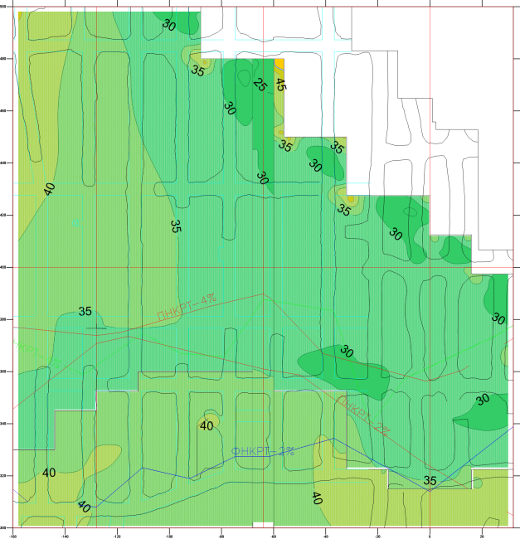
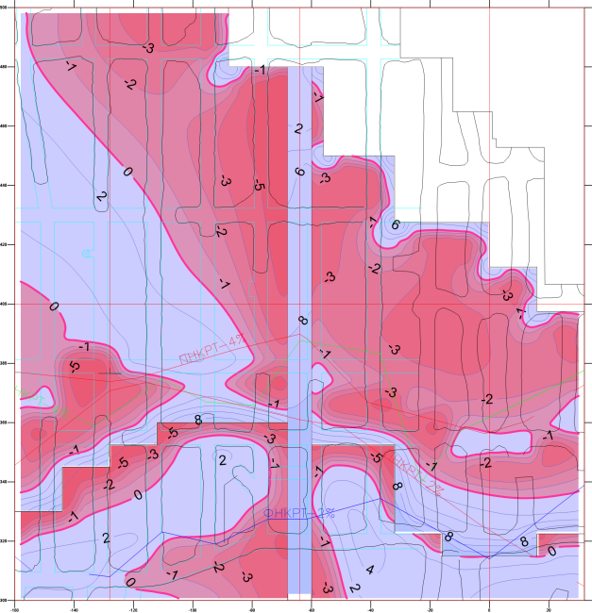
1 этап. Сравнение результатов моделирования
σмакс
σср
σмин
E = 0.70E+04 МПа
σмакс
σср
σмин
Kn = 0.7E+06
Ks = 0.35E+06
Notes:
Исходя из анализа графиков и табличных значений, были выбраны две серии численных экспериментов дающих наиболее контрастные картины полей напряжений. На данном слайде представлен случай, при котором с внедрением контактных элементов на границе структурной неоднородности поля напряжений подверглись несущественным изменениям.

Slide 14
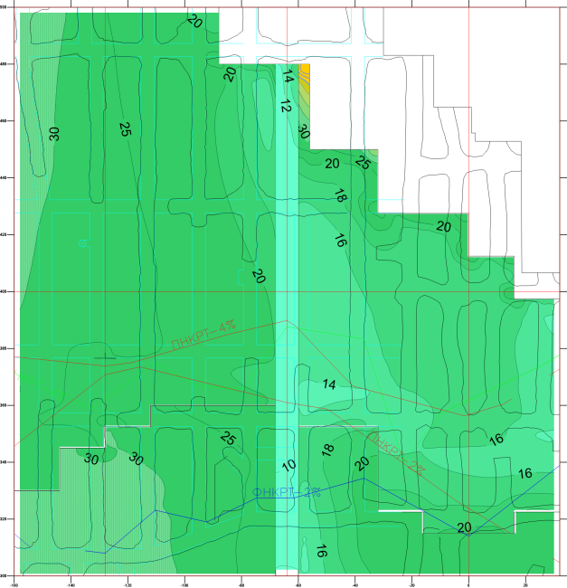
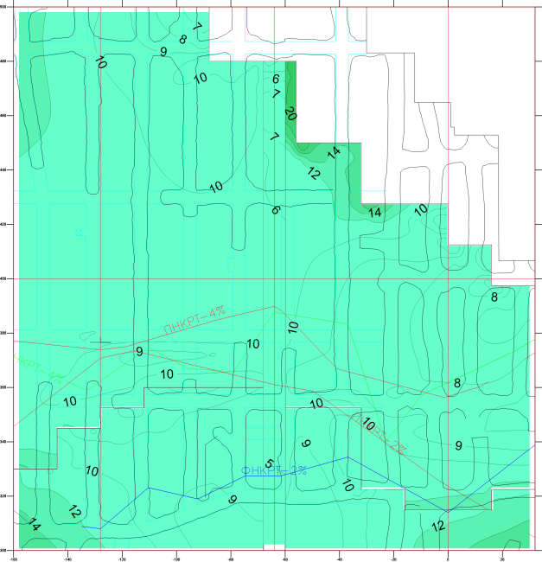
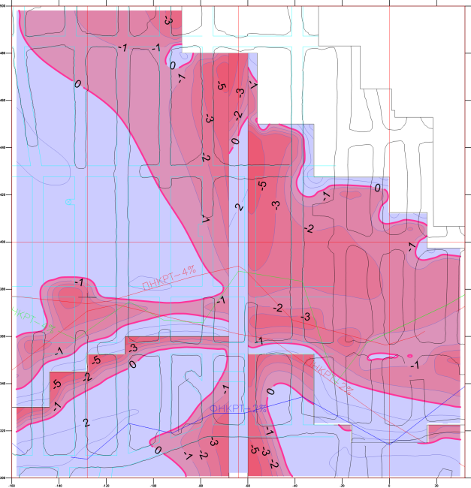
1 этап. Сравнение результатов моделирования
σмакс
σср
σмин
E = 0.70E+04 МПа
σмакс
σср
σмин
Kn = 0.7E+04
Ks = 0.35E+04
Notes:
С более низкими нормальной и тангенциальной жесткостями, деформации по контакту структуры увеличились, что привело к более существенному изменению полей напряжений в окрестности разлома.

Slide 15
Notes:
При внедрении контактных элементов по поверхности разломной структуры, представленной более ослабленными породами, ранжирование нормальной и тангенциальной жесткостей, даже в пределах двух порядков, не оказывает существенного эффекта на НДС вмещающего массива.

Slide 16
Notes:
На этом слайде, как упоминалось ранее, эффект от внедрения слоя контактных элементов менее заметен, поскольку структура промоделирована более ослабленным заполнителем.

Slide 17
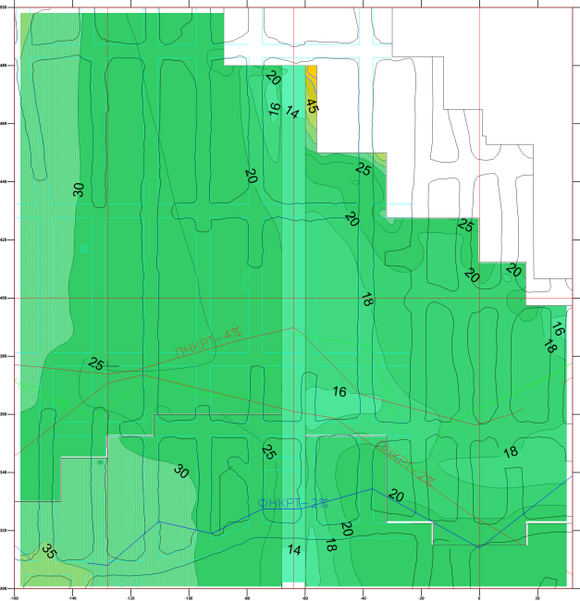
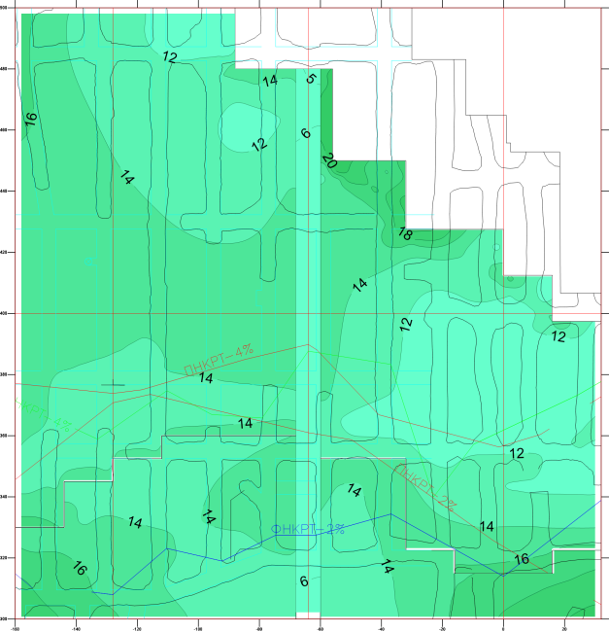
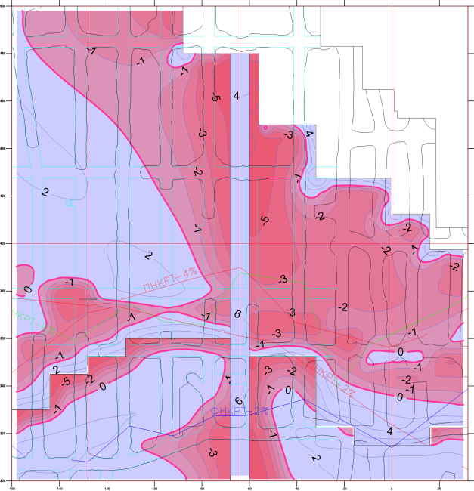
2 этап. Сравнение результатов моделирования
σмакс
σср
σмин
E = 0.70E+03 МПа
σмакс
σср
σмин
Kn = 0.7E+06
Ks = 0.35E+06
Notes:
На данном слайде приведен пример внедрения слоя контактных элементов по поверхности более ослабленной структурной неоднородности. Из изолиний полей напряжений видно, что как и в предыдущем варианте, данные параметры контакта приводят к ситуации близкой к исходной.

Slide 18
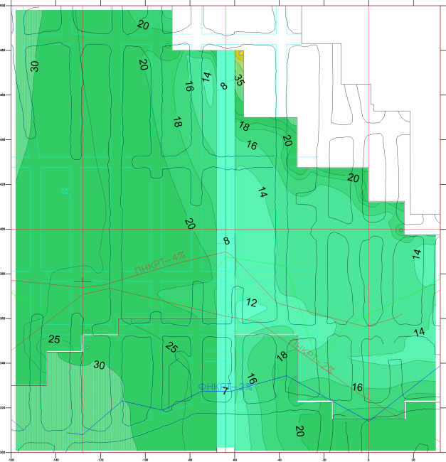
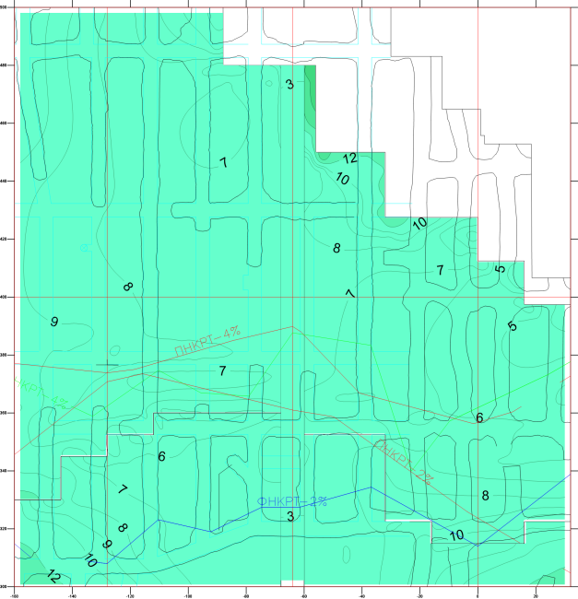
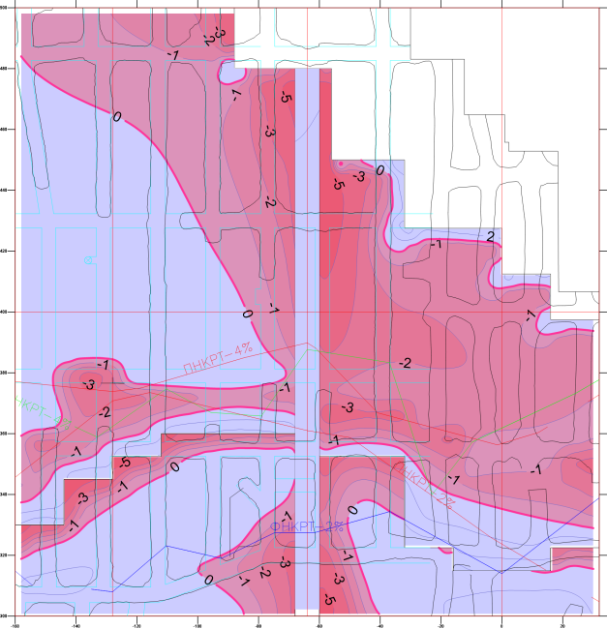
2 этап. Сравнение результатов моделирования
σмакс
σср
σмин
E = 0.70E+03 МПа
σмакс
σср
σмин
Kn = 0.7E+04
Ks = 0.35E+04
Notes:
С более низкими нормальной и тангенциальной жесткостями общий фон полей напряжений снизился, однако, в сравнении с исходным опорным вариантом, эффект снижения менее значителен.

Slide 19
Выводы
Анализ результатов расчетов двенадцати вариантов контактных жесткостей и деформационных характеристик блоков показал:
В случае, когда заполняющий материал разломной структуры близок по свойствам к вмещающему массиву, внедрение контактных элементов по её поверхности оказывает больший эффект на поле напряжений в самом массиве.
При внедрении контактных элементов по поверхности разломной структуры, представленной более ослабленными породами, ранжирование нормальной и тангенциальной жесткости (даже в пределах двух порядков) не оказывает особого эффекта на поле НДС вмещающего массива.
Значения компоненты напряжений, вектора которой близки к простиранию самой разломной структуры, при внедрении контактных элементов по её поверхности, подвергаются более существенным изменениям. Данный эффект становится менее заметным, при снижении прочностных характеристик разломной структуры.
Наиболее эффективным является учет контактных характеристик при моделировании НДС в окрестности структурной неоднородности с приближенными деформационными характеристиками по отношению к вмещающему массиву.

Slide 20
Спасибо за внимание!

